Slide 1
Mövzu № 6. Daxili işlər sahəsində dövlət idarəetməsi
PLAN:
Daxili işlər sahəsində dövlət idarəet-məsinin anlayışı və təşkilati - hüquqi formaları.
DİN - daxili işlər sahəsində dövlət idarəetməsini bilavasitə həyata keçirən mərkəzi icra hakimiyyəti orqanı kimi.
DİO-da dövlət qulluğunun anlayışı, hüquqi əsasları və şərtləri.

Slide 2
Sual 1. Daxili işlər sahəsində dövlət idarəetməsinin anlayışı və təşkilati - hüquqi formaları
Daxili işlər sahəsində dövlət idarə-etməsi - ictimai qaydanın qorunması və ictimai təhlükəsizliyin təmin edilməsi, insan və vətəndaş hüquq və azadlıqla-rının mühafizəsi, onların cinayət və di-gər hüquqazidd qəsdlərdən qorunması, həmçinin yol hərəkəti təhlükəsizliyinin təşkili üzrə səlahiyyətli dövlət orqanla-rının icraedici-sərəncamverici fəaliyyə-tidir.

Slide 3
Daxili işlər sahəsində dövlət idarəetməsinin təşkilati - hüquqi formaları
inzibati fəaliyyət
cinayət-prosessual fəaliyyət
əməliyyat- axtarış fəaliyyəti

Slide 4
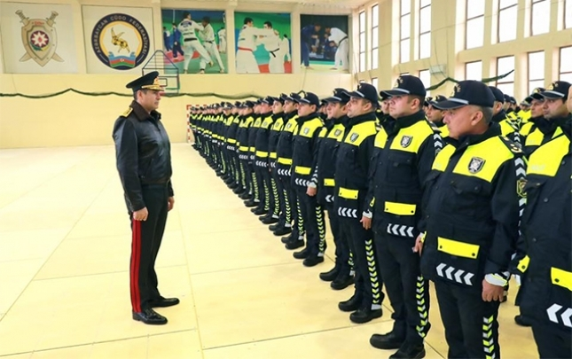

Slide 5
Sual 2. DİN - daxili işlər sahəsində dövlət idarəetməsini bilavasitə həyata keçirən mərkəzi icra hakimiyyəti orqanı kimi
Daxili İşlər Nazirliyi - ictimai qay-danın və ictimai təhlükəsizliyin təmin edilməsi, cinayətlərin qarşısının alın-ması və açılması sahəsində qanun-vericiliklə müəyyən edilmiş səla-hiyyətləri həyata keçirən mərkəzi icra hakimiyyəti orqanıdır.

Slide 6
DAXİLİ İŞLƏR NAZİRLİYİNİN FUNKSİYALARI
DİN-in funksiyalarına aiddir:
ictimai qaydanın və ictimai təhlükəsizliyin təmin olunması işinin təşkili;
cinayətlərin və digər hüquqpozmaların qarşı-sının alınması, cinayətlərin açılması işinin və istintaqın təşkili;
yol hərəkəti təhlükəsizliyinin təmin edilməsi işinin təşkili;
daxili qoşunların fəaliyyətinin təşkili.

Slide 7
Daxili işlər nazirinin səlahiyyətləri
Nazirliyin işini təşkil edir;
müavinləri arasında vəzifə bölgüsü aparır;
Nazirliyin aparatının struktur bölmələrinin və tabeliyində olan qurumların əsasnamələrini təsdiq edir;
icrası məcburi olan əmrlər verir;
əsasnamələri, nizamnamələri, təlimatları, qaydaları, standartları, normaları və digər normativ hüquqi aktları təsdiq edir;
şəxsi heyəti vəzifəyə təyin və vəzifədən azad edir;
xüsusi rütbələr verir;
rütbələrdən məhrum edir;
ali hərbi və ali heyət rütbələrinin verilməsi barədə AR Prezidenti qarşısında vəsatət qaldırır və s.

Slide 8
DİN-in Kollegiyasının tərkibi
Kollegiyanın sədri:
AR daxili işlər naziri
Kollegiyanın üzvləri:
AR daxili işlər nazirinin I müavini;
AR daxili işlər nazirinin müavinləri;
AR daxili işlər nazirinin müavini, daxili qoşunların komandanı;
AR daxili işlər nazirinin müavini - Baş Təşkilat-İnspeksiya İdarəsinin rəisi;

Slide 9
Naxçıvan MR daxili işlər naziri;
DİN-in Baş Cinayət Axtarış İdarəsinin rəisi;
DİN-in Baş Mühafizə İdarə-sinin rəisi;
DİN-in Baş Narkotiklərlə Müba-rizə İdarəsinin rəisi;
Bakı şəhər Baş Polis İdarəsinin rəisi.

Slide 10
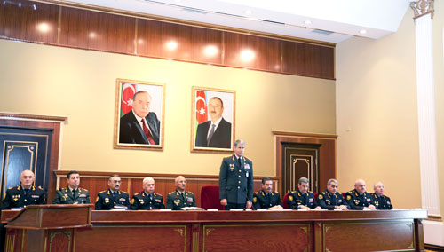
DİN-in Kollegiyası

Slide 11
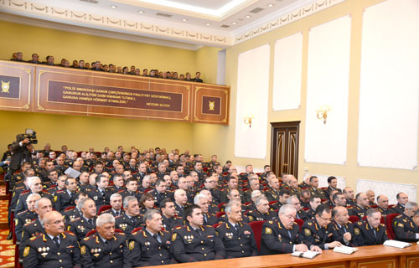
DİN-in Kollegiyasına dəvət olunanlar

Slide 12
Kollegiya iclasında baxılan məsələlər
DİO-nun fəaliyyətinin əsas istiqa-mətləri;
ictimai təhlükəsizliyin və ictimai qaydanın təmin edilməsi;
cinayətkarlığa qarşı mübarizə;
icra intizamı;
kadr məsələləri;
aktların layihələri və s.

Slide 13
Sual 3. Daxili işlər orqanlarında dövlət qulluğunun anlayışı, hüquqi əsasları və şərtləri
Daxili işlər orqanlarında xidmət keçmə - bu orqanların funksiya, vəzifə və hüquqların öz peşə fəaliyyətləri ilə həyata keçirən Azərbaycan Respublikası vətən-daşlarının dövlət qulluğunun xüsusi növüdür.

Slide 14
DİO-da dövlət qulluğunun hüquqi əsasları
DİO-da dövlət qulluğunun hüquqi əsaslarına aiddir:
AR-ın Konstitusiyası;
"Polis haqqında" Azərbaycan Respubli-kasının Qanunu;
Azərbaycan Respublikasının daxili işlər orqanlarında xidmət keçmə haqqında Əsasnamə;
"Dövlət qulluğu haqqında" Qanun və s.

